Slide 1
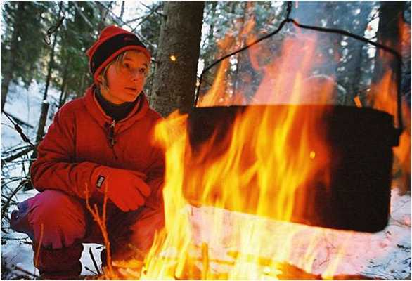
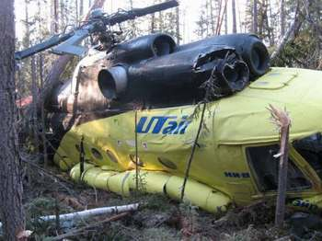
Основные причины вынужденного существования.
Первоочередные действия потерпевших бедствие.
Выполнила: Созыкина Татьяна Николаевна
учитель ОБЖ, МБОУ СОШ №8
п. Шолоховский, Ростовская область

Slide 2
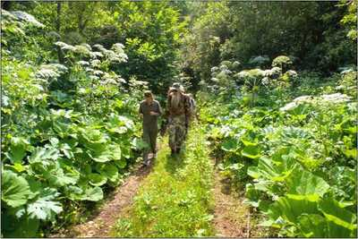
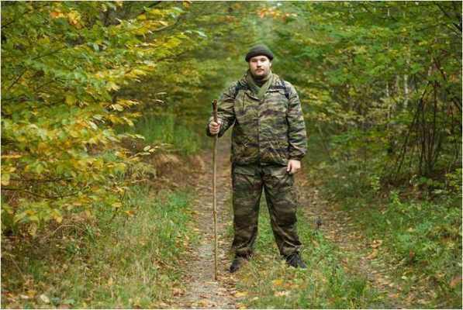
Современная цивилизация, техническая революция окружили человека определенным комфортом. Нередко случается так, что человек оказывается вырванным из привычного образа жизни.
В этом случае моментально возникает проблема автономного существования (выживания) в природных условиях.

Slide 3
Основные причины вынужденного автономного существования в природных условиях
ЧС природного характера
Стихийные бедствия
(землетрясения, наводнения, ураганы, бури , смерчи, лесные пожары)
Экстремальные
ситуации
Резкое изменение природных
условий (сильное резкое похолодание, ливень, метель, пурга, сильный снегопад и др.)
Потеря ориентировки на местности
во время похода, экспедиции
Потеря группы на маршруте
во время похода, экспедиции
Аварийные
ситуации
Аварии на воздушном транспорте
Аварии на морском и речном транспорте
Аварии и поломка автотранспортных средств

Slide 4
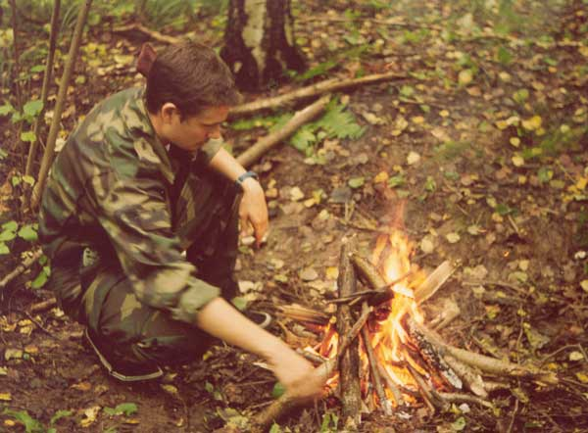
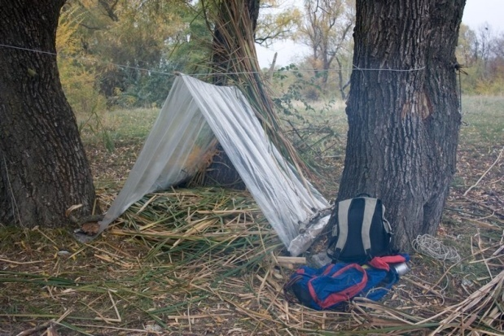
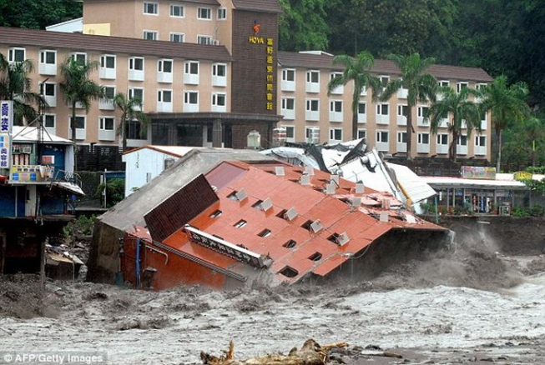
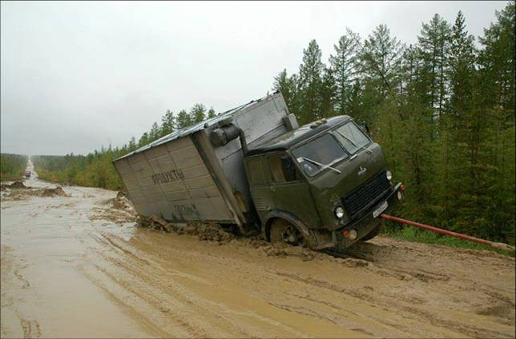
Выживание и автономное существование
Выживание - активная деятельность, направленная на сохранение жизни, здоровья и работоспособности в экстремальных условиях.
Автономное существование - нахождение человека в определенных, часто сложных, условиях изолированности, когда ограничена или исключена вероятность помощи и возможность использования технических и других достижений.

Slide 5
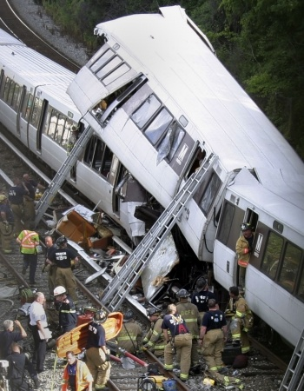
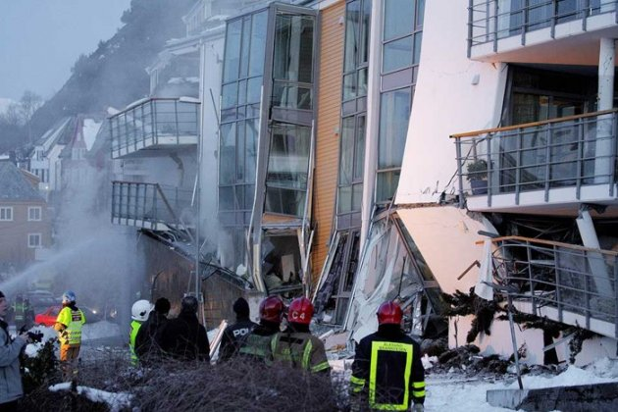
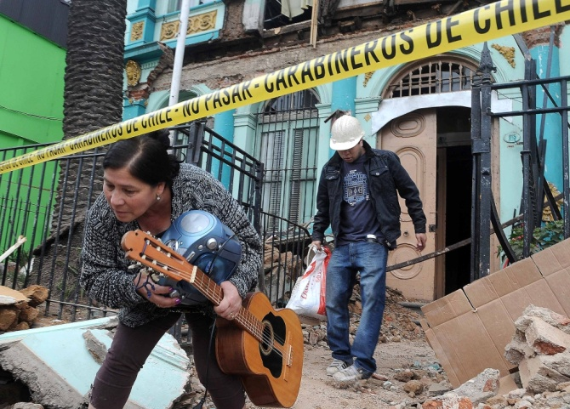
Основное условие, определяющее успех выживания или гибель, - настрой человека на выход из этой ситуации.
Экстремальная ситуация обычно возникает внезапно, и ее развитие не всегда можно предсказать. Поэтому порядок действий в таких ситуациях зависит от конкретной обстановки.

Slide 6

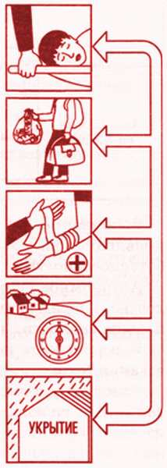
Действия людей в ситуациях, связанных с авариями транспортных средств
перебраться самим и помочь перебраться пострадавшим в безопасное место
покидая транспортное средство, взять с собой имущество, которое может пригодиться для автономного существования
оказать пострадавшим первую медицинскую помощь
сориентироваться на местности и уточнить свое местонахождение
при неблагоприятных климатических условиях соорудить временное укрытие

Slide 7
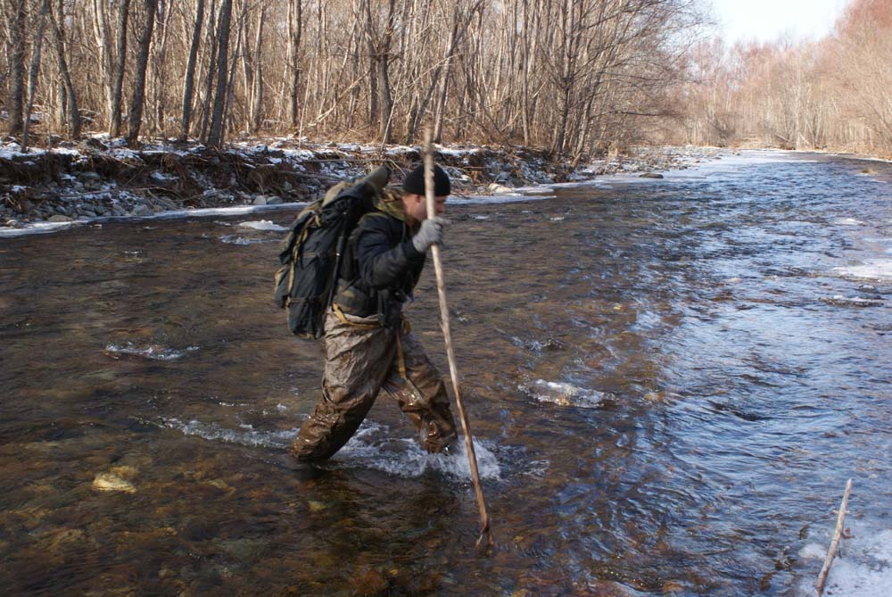
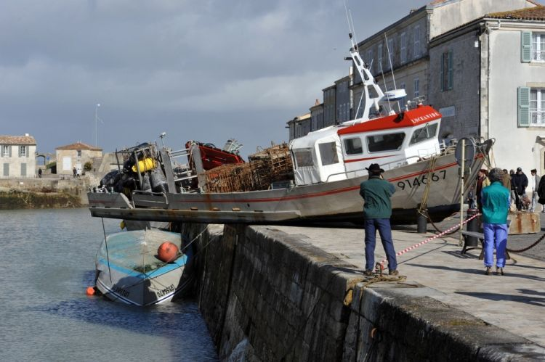

Принять решение…
После выхода из опасной ситуации, непосредственно угрожающей жизни, необходимо решить, что делать: ждать помощи на месте или
попытаться добраться до ближайшего населенного пункта.

Slide 8
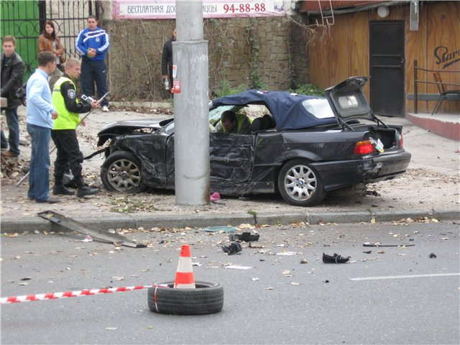
Решение оставаться на месте аварии принимают в тех случаях, когда:
сигнал бедствия или сообщение о месте происшествия переданы при помощи аварийной радиостанции
место происшествия точно не определено, местность незнакомая и труднопроходимая (горы, лес, глубокие овраги, болота, мощный слой снежного покрова и т. п.);
место расположения ближайшего населенного пункта и расстояние до него неизвестны
большая часть людей не может самостоятельно передвигаться из-за полученных травм

Slide 9
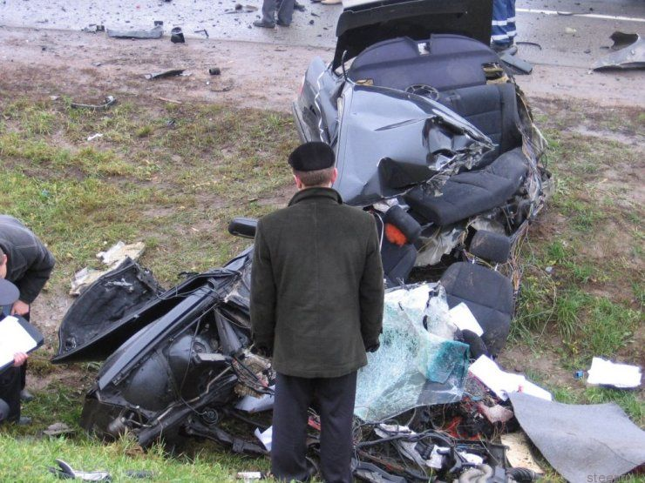
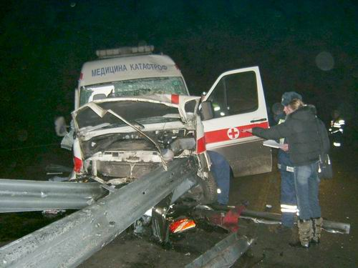
Решение об уходе с места аварии принимают, если:
люди не могут быть обнаружены спасателями на этом месте из-за окружающей их густой растительности
точно известно местонахождение ближайшего населенного пункта, расстояние до него невелико, состояние здоровья людей позволяет его преодолеть
в течение трех суток нет связи и помощи
возникла непосредственная угроза жизни: лесной пожар, разлом ледяного поля, наводнение и т. п.

Slide 10
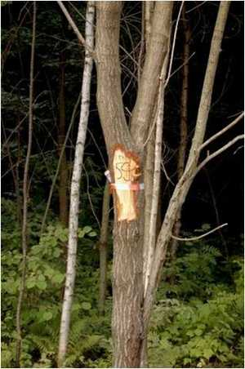
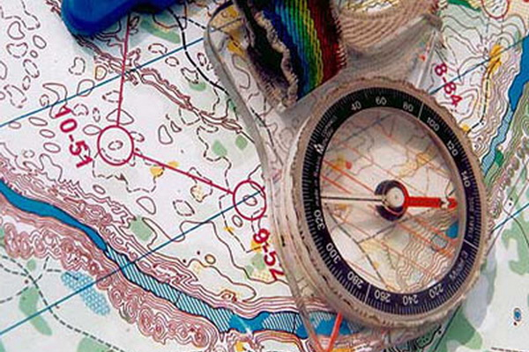

На месте происшествия необходимо обозначить направление своего ухода: выложить стрелку, сделать зарубки на деревьях, связать пучки травы и т. п.

Slide 11
Основы Безопасности Жизнедеятельности

